Slide 1
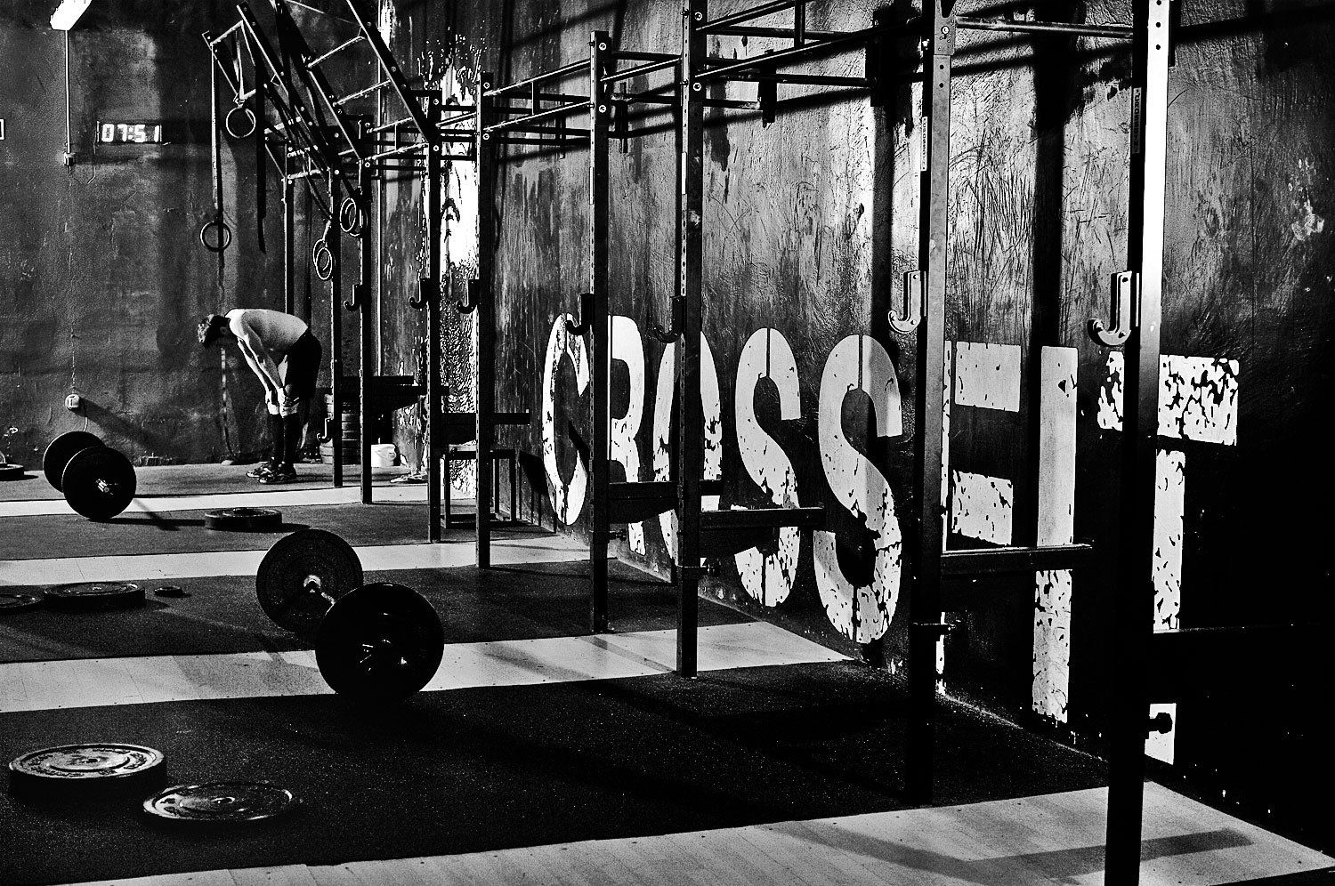
Bienvenidos a la exposición
Integrantes:
Samuel Montes
Juan Sebastian
Sebastian Restrepo

Slide 2

¿Qué es el crossfit
CrossFit se define como un sistema de entrenamiento de fuerza y acondicionamiento basado en ejercicios funcionales constantemente variados realizados a una alta intensidad. Esto significa que nos valemos de una gran cantidad de ejercicios y disciplinas deportivas (gimnasia, halterofilia, carrera…), de entre las cuales seleccionamos técnicas o movimientos aplicables a la vida diaria y los combinamos de muchas formas diferentes en entrenamientos intensos, resultando no solo un experiencia exigente durante la cual el carácter lúdico y la camaradería cobran un papel primordial, sino también un programa insuperable para desarrollar las diez capacidades físicas generales: resistencia cardiovascular, resistencia energética, fuerza, flexibilidad, potencia, velocidad, coordinación, agilidad, equilibrio y precisión.

Slide 3
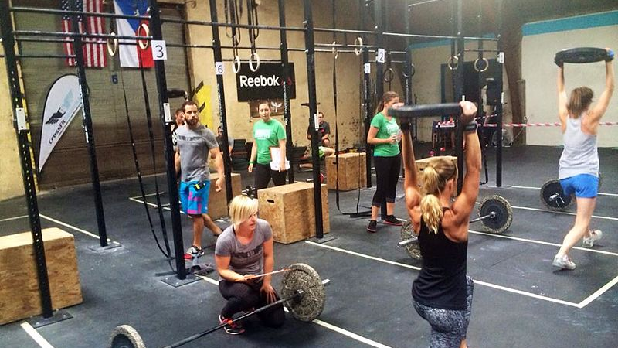
¿A QUIÉN VA DIRIGIDO ESTE TIPO DE ENTRENAMIENTO?
Gracias a su tremenda efectividad como sistema de preparación física, en sus orígenes el CrossFit fue elegido por numerosas academias militares, cuerpos de policía, artistas marciales y cientos de deportistas de élite en todo el mundo como programa de acondicionamiento y entrenamiento de fuerza estándar.
No obstante, a día de hoy, el CrossFit se ha popularizado en todos los sectores de la población. El hecho de ser un programa diseñado para ser fácilmente adaptable lo convierte en el sistema de entrenamiento perfecto para cualquier persona con motivación, independientemente de su edad, sexo, capacidades o experiencia previa. Una de las grandes maravillas del CrossFit es que durante su práctica, un mismo entrenamiento puede ser realizado simultáneamente por un anciano con problemas cardiovasculares o de movilidad reducida y un bombero en un estado de forma óptima.

Slide 4

https://www.youtube.com/watch?v=umVsQGsu7CI
Muchas Gracias por su atencion

